Slide 1
Mạng xã hội thú cưng
Sinh viên thực hiện: Phạm Xuân Biển
MSSV : 20146058
GV hướng dẫn: PGS.TS Trần Đình Khang

Slide 2
Nội dung
Tổng quan về đề tài
Lựa chọn công nghệ
Biểu đồ Use case
Biểu đồ Trình tự
Biểu đồ lớp
Thiết kế Cơ sở dữ liệu

Slide 3
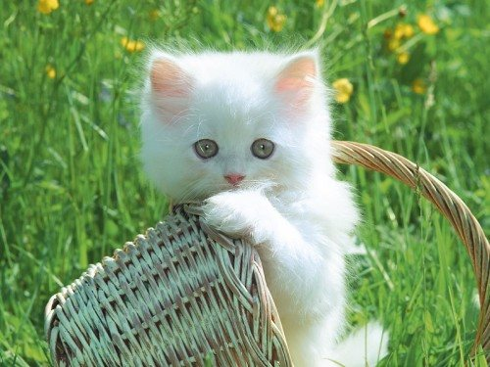

1. Tổng quan đề tài
Thú cưng ngày càng được ưa chuộng, nhận được sự quan tâm đặc biệt của mọi người
Cuộc sống công nghệ kết nối mọi người qua internet phát triển mạnh mẽ
Cần một website kết nối mọi người với nhau chia sẻ về thú cưng, kinh nghiệm, trao đổi,..

Slide 4


Slide 5








Các chức năng chính

Slide 6
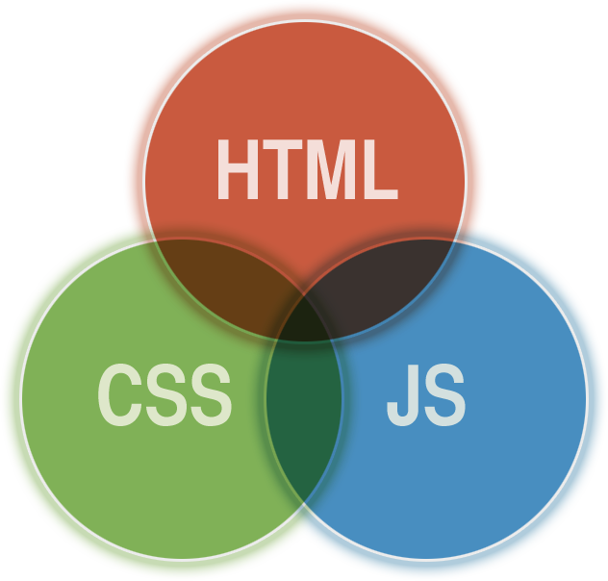




2. Lựa chọn công nghệ
Back end: Nodejs
Cơ sở dữ liệu: MongoDB
Front end: ReactJS + HTML + CSS
Công cụ lập trình: Subline Text
Công cụ quản lý code: Bitbucket

Slide 7
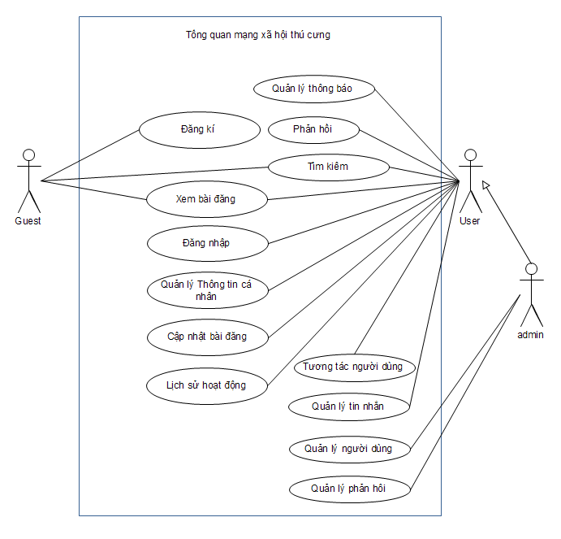
3. Biểu đồ Use case

Slide 8
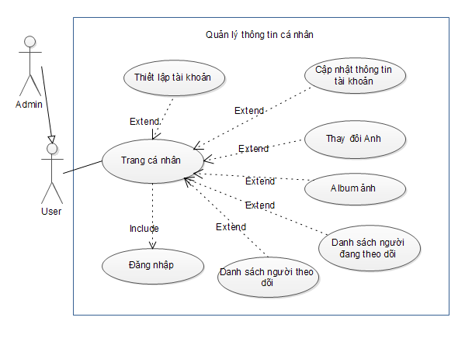
3.1: Nhóm UC Quản lý thông tin cá nhân

Slide 9
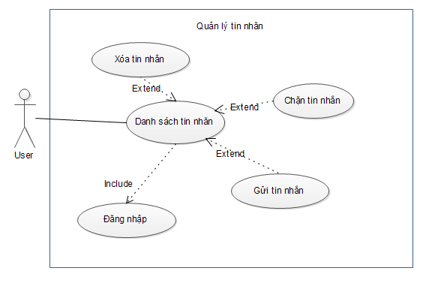
3.2: Nhóm UC Quản lý tin nhắn

Slide 10
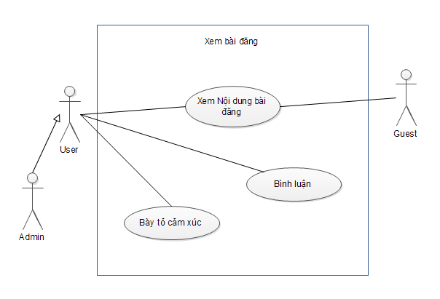
3.3: Nhóm UC Xem bài đăng

Slide 11
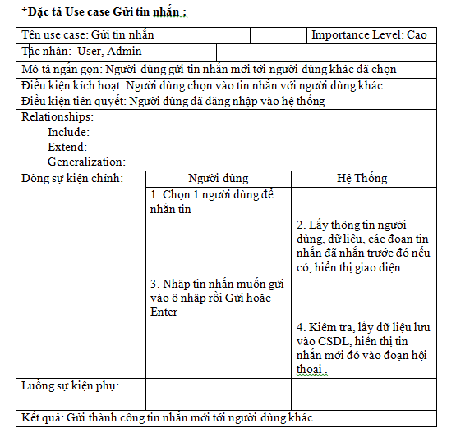
Đặc tả use case Gửi tin nhắn

Slide 12
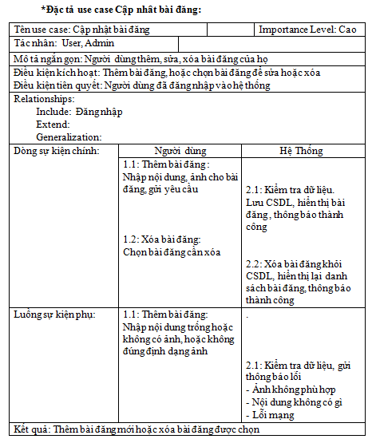
Đặc tả use case Cập nhật bài đăng

Slide 13
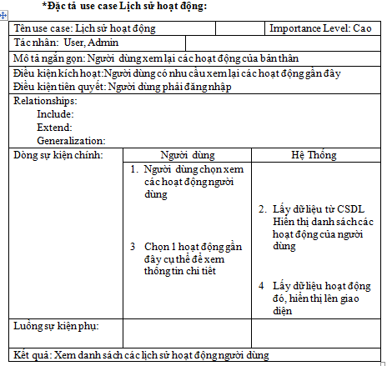
Đặc tả use case Lịch sử hoạt động

Slide 14
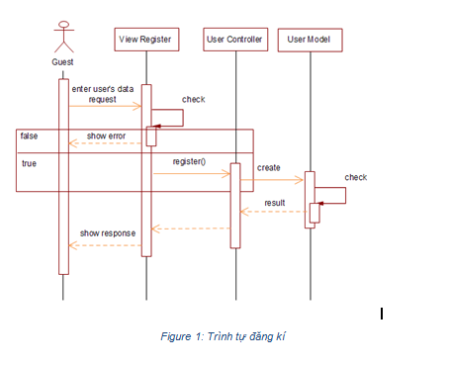
4. Biểu đồ Trình tự

Slide 15
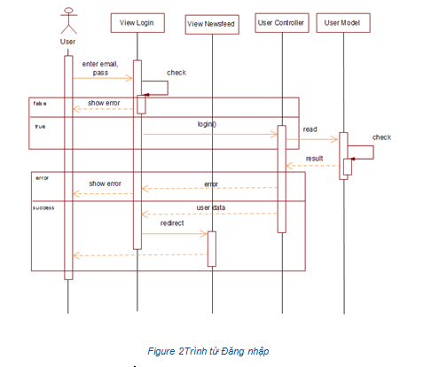
4. Biểu đồ Trình tự

Slide 16
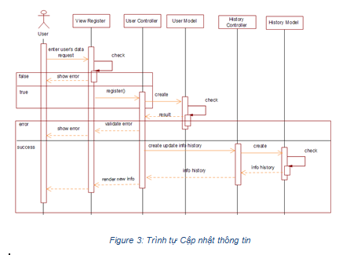
4. Biểu đồ Trình tự

Slide 17
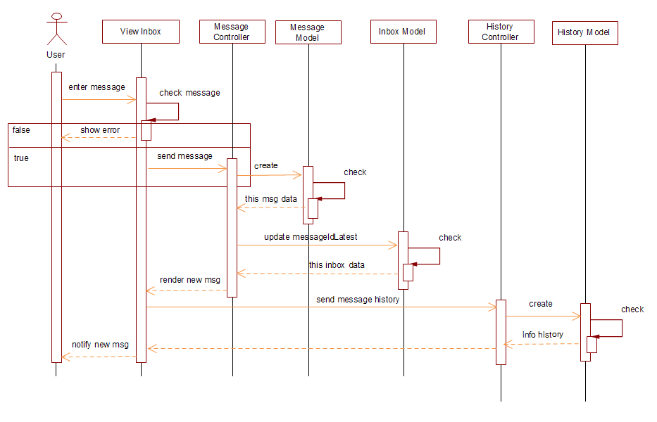
Biểu đồ Trình tự Gửi tin nhắn

Slide 18
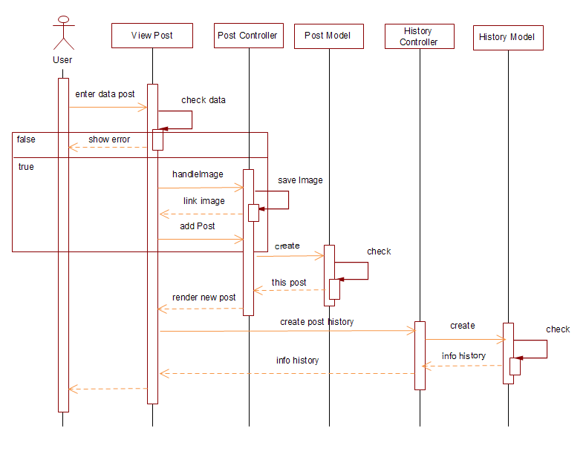
Biểu đồ Trình tự Thêm bài đăng

Slide 19
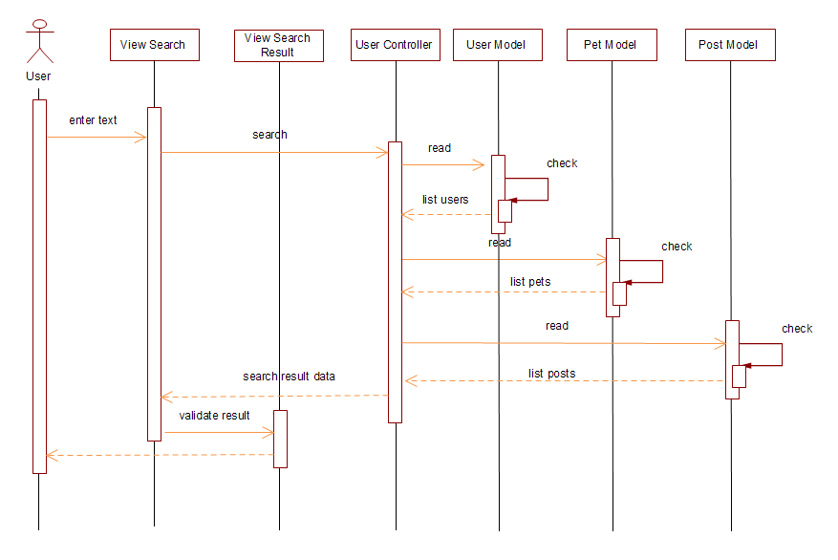
Biểu đồ Trình tự Tìm kiếm

Slide 20
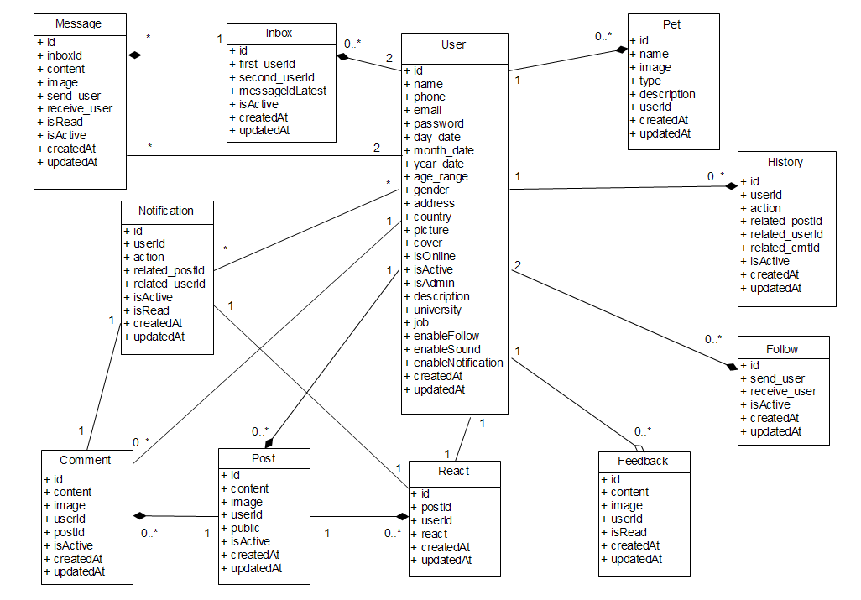
5. Biểu đồ Lớp

Slide 21
6. Cơ sở dữ liệu
Bảng người dùng : User
Bảng bài đăng : Post
Bảng thú cưng : Pet
Bảng cảm xúc : React
Bảng phản hồi : Feedback
Bảng bình luận : Comment
Bảng Lịch sử người dùng : History
Bảng Trò chuyện : Inbox
Bảng Tin nhắn : Message
Bảng Theo dõi : Follow
Bảng Thông báo : Notification

Slide 22
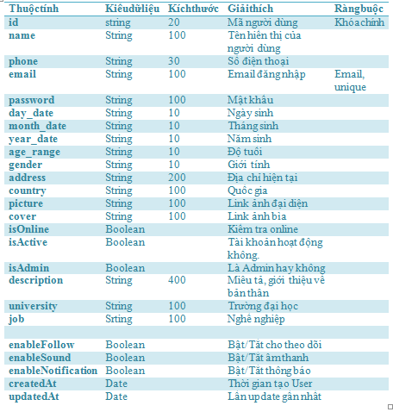
User

Slide 23
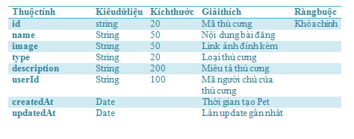
Pet

Slide 24
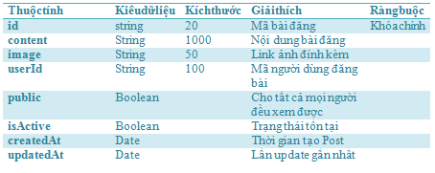
Post

Slide 25
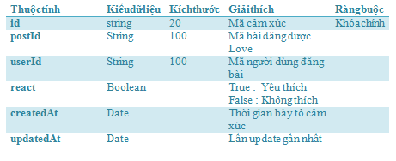
React

Slide 26
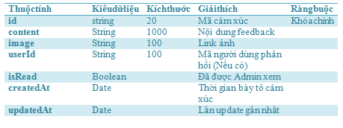
Feedback

Slide 27
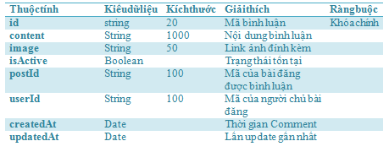
Comment

Slide 28
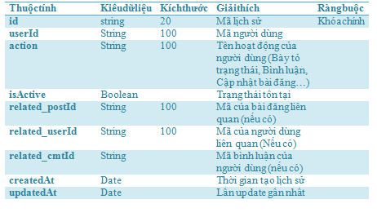
History

Slide 29
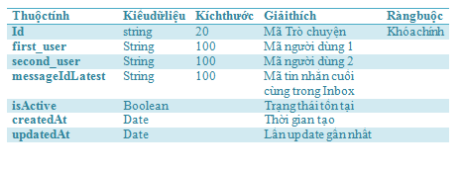
Inbox

Slide 30
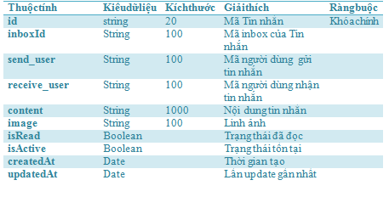
Message

Slide 31
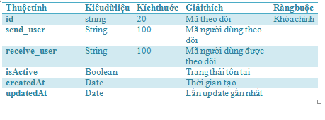
Follow

Slide 32
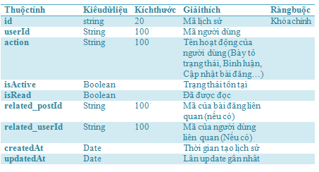
Notification

Slide 33
Xin chân thành cảm ơn

